Slide 1
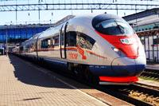
ЗАДАЧИ НА РАБОТУ И ПРОИЗВОДИТЕЛЬНОСТЬ ТРУДА РАБОЧИХ ЖЕЛЕЗНОДОРОЖНОЙ СТАНЦИИ
Авторский коллектив: обучающиеся 10 класса
Руководитель: Прийма Т.Б. учитель математики МБОУ СОШ № 4 с УИОП г. Батайск Ростовская обл
2012 год

Slide 2
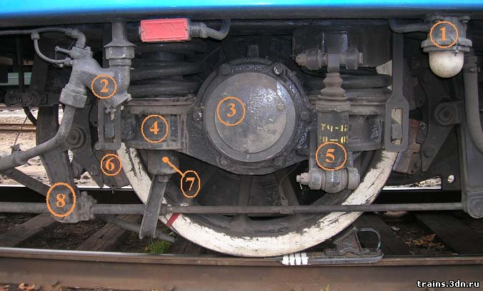
Задачи на работу и производительность труда работников железнодорожной станции Батайск.
1. Две ремонтные бригады Вагонной части депо выполнили работу по ремонту букс за 4 дня. За сколько дней может выполнить ремонт каждая бригада, если одной из них для выполнения этой работы потребовалось бы на 6 дней меньше, чем другой?
Решение.
Примем всю работу за 1.
Пусть за х дней выполнит всю работу первая бригада, за (х-6) дней – другая.
По условию задачи за 4 дня выполняют всю работу обе бригады.
1/х – производительность труда первой бригады,
1/х-6 - производительность труда второй бригады,
1/4 - производительность труда двух бригад вместе.
Составим и решим уравнение:
1/х+1/(х-6)=1/4
4(х-6)+4х=х(х-6)
х₁ = 2, х₂ = 12;
х=2-не удовлетворяет условию задачи.
Значит, первая бригада может выполнить работу за 12 дней, а вторая бригада за 6 дней.
Ответ:12 дней и 6 дней.

Slide 3
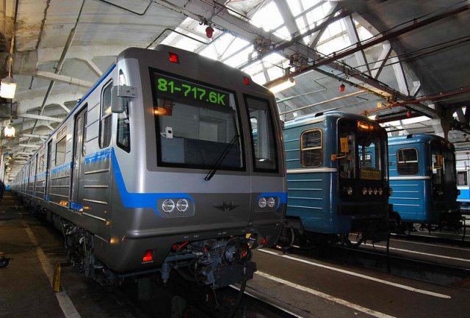
2. Работая вместе, двое рабочих выполнят работу за 12 дней. Первый рабочий за два дня выполняет такую же часть работы, как второй за три дня. За какое количество дней эту работу выполнит первый рабочий?
Решение.
Примем всю работу за 1. Пусть x – та часть работы, которую выполняет первый рабочий, а y - часть работы, которую выполняет второй рабочий за 1 день. По условию задачи выделим два условия:
1) Первый рабочий за два дня выполняет такую же часть работы, как второй за три дня. 2) Работая вместе, двое рабочих выполнят работу за 12 дней.
Составим и решим систему уравнений:
2х = 3у
12(х + у) = 1
Выразим из первого уравнения y и подставим во второе:
у = 2/3 х
12 (х +2/3 х ) =1
Из полученного уравнения найдем x:
х = 1/20
То есть, первый рабочий за один день выполняет одну двадцатую часть работы. Очевидно, что на выполнение всей работы ему потребуется 20 дней.
Ответ. 20 дней.

Slide 4
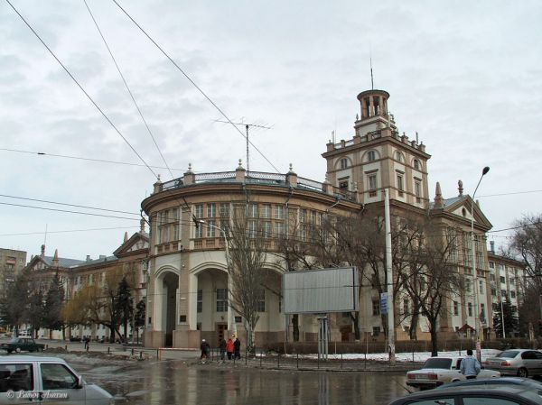
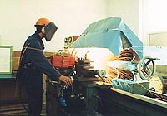
1. Студент РГУПС набирает на компьютере диплом объемом 450 страниц. Если он будет набирать на 5 страниц в день больше, чем запланировал, то закончит работу на 3 дня раньше. Сколько страниц в день планирует набирать студент?
2. Первый рабочий за час делает на 3 детали больше, чем второй рабочий, и заканчивает работу над заказом, состоящим из 391 деталей, на 6 часов раньше, чем второй рабочий выполняет заказ, состоящий из 460 таких же деталей. Сколько деталей делает в час первый рабочий?
3. Для загрузки вагона были выделены две бригады грузчиков. Если ко времени, за которое может самостоятельно загрузить вагон первая бригада, прибавить время, за которое может самостоятельно загрузить вагон вторая бригада, то получится 12 ч. Определите время работы первой и второй бригад, если разность его составляет 45% времени, за которое обе бригады могут загрузить вагон, работая вместе.

